Slide 1
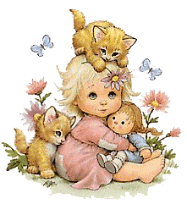
«Использование
кинезиологических игр и нейроупражнений
с детьми раннего возраста».
МБДОУ № 48 «Росток»
Дифенбах Ирина Николаевна,
воспитатель

Slide 2
Дети дошкольного возраста
Поиск эффективных форм и приёмов профилактики и укрепления здоровья детей
Дыхательная гимнастика
Релаксация
Массаж
Развитие микро- и макромоторики
Кинезиологическая гимнастика
Растяжки
Телесные упражнения
Полноценное и гармоничное развитие дошкольников

Slide 3
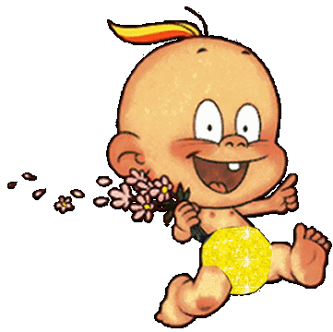
Особенности развития детей раннего возраста
Наличие тесной взаимосвязи физического и психического развития. Любые отклонения в физическом развитии могут привести к психическим нарушениям;
Восприимчивость детей к обучению (в этом возрасте легко образуются условные связи).
Высокая ранимость ребенка, что предъявляет особые требования к его воспитанию;
Индивидуальные темпы развития. В силу неравномерности и гетерохронности органы и системы организма развиваются не одинаково быстро;

Slide 4
Фундаментальные жизненные приобретения ребенка в раннем возрасте
Прямохождение.
Речевое общение.
Предметная деятельность.

Slide 5
Прямохождение
Расширение возможностей ребенка в активном действовании. Активность ребенка – это мощнейший инструмент совершенствования всех видов деятельности ребенка.
Интенсивное развитие порогов чувствительности, мышечного чувства.
Совершенствование двигательных навыков, в частности грубая и мелкая моторика.
Быстрое освоение пространства.
Ребенок открывает для себя окружающий мир.
Освоение ходьбы стимулирует развитие самосознания. Ребенок открывает для себя: «Я могу!», «Я хочу!».

Slide 6
Предметные действия и условия их развития.
«ребенок-предмет-взрослый».
развитие речи
Главная задача взрослого:
выработка у ребенка установки на поиск основных назначений игрушки.

Slide 7
Нейропсихологическое обоснование формирования речевого высказывания.
Возникновение образа объекта, с которым взаимодействует ребенок
(в правом полушарии) при словесном подкреплении взрослого.
Формирование связи между зрительным образом и вербальной единицей (пассивный запас речи).
Перевод зрительного образа в слово (импульс из правого полушария переходит в левое).
Ребенок озвучивает объект, произносит слово (импульс переходит в лобные отделы ГМ).
Запоминание слова, переход умения данного умения в навык (импульс проходит в теменные зоны – ГМ тратит на это меньше энергии).

Slide 8
Мозолистое тело
Мозолистое тело необходимо для координации работы мозга и передачи информации из одного полушария в другое.
Нарушение мозолистого тела
Искажение познавательной деятельности детей
Некоординированная работа полушарий ГМ.
Нарушение пространственной ориентации
неадекватное эмоциональное реагирование
накопление пассивного словаря (правое полушарие отвечает за накопление и восприятие образов), при отсутствии или бедности активного словаря (левое полушарие головного мозга отвечает за речевое оформление воспринимаемой информации).

Slide 9
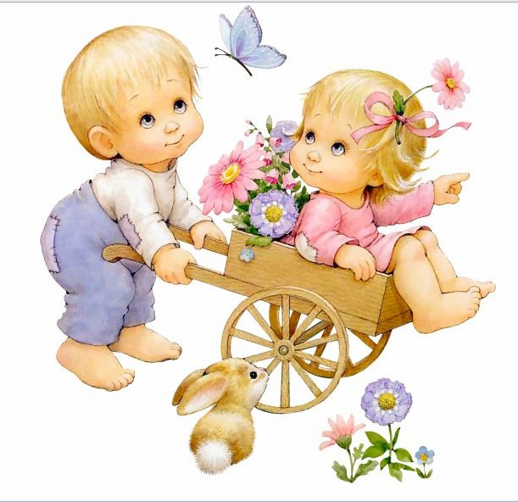
Мозолистое тело
Если нарушается проводимость через мозолистое тело, то ведущее полушарие берет на себя большую нагрузку, а другое блокируется.
Оба полушария начинают работать без связи. Нарушаются пространственная ориентация, адекватное эмоциональное реагирование, координация работы зрительного и аудиального восприятия с работой пишущей руки.
Ребенок в таком состоянии не может читать и писать, воспринимая информацию на слух или глазами.

Slide 10
Содружество полушарий
Мозг человека представляет собой «содружество» функционально ассиметричных полушарий – левого и правого, каждое из которых – не зеркальное отображение другого, а необходимое дополнение.

Slide 11
Левое полушарие
Отвечает за логическое – аналитическое мышление
Анализирует факты
Обрабатывает информацию последовательно по этапам
Обеспечивает процессы индуктивного мышления (вначале осуществляется процесс анализа, а затем синтеза)
Обрабатывает вербальную информацию: отвечает за языковые способности: контролирует речь, а также способности к чтению и письму
Запоминает стихотворные строки, факты, имена, даты и их написание
Понимает только буквальный смысл слов того, что слышим или читаем
Планирует будущее
Контролирует движение правой половины тела
Отвечает за музыкальное образование, понимание смысла музыкальных произведений.
Различение ритма музыки
Отвечает за математические способности, работу с числами, формулами, таблицами
Отвечает за планирование.

Slide 12
Правое полушарие.
Отвечает за образное мышление и пространственную ориентацию; позволяет ориентироваться на местности и составлять мозаичные картинки-головоломки
Отвечает за интуицию и интуитивную оценку
Может одновременно обрабатывать много разнообразной информации; способно рассматривать проблему в целом, не применяя анализа (параллельная обработка информации)
Реализует процессы дедуктивного мышления
Обрабатывает невербальную информацию
Запоминает образы, лица, картины, позы, голоса
Способно понимать метафоры и результаты работы чужого воображения, чувство юмора.
Воспринимает эмоциональную окраску речи, тембр голоса, интонацию
Ориентируется в настоящем
Контролирует движение левой половины тела
Отвечает за музыкальные способности, различение мелодий, темпа и гармонии в музыке
Отвечает за воображение, фантазии и мечты; художественное творчество и способности к изобразительному искусству
Отвечает за эмоциональные реакции.

Slide 13
Кинезиологические методики способствуют
Активизация различных отделов коры больших полушарий мозга
Развитие способностей ребенка человека
Развитие речи и психических процессов
Развитие межполушарных связей

Slide 14
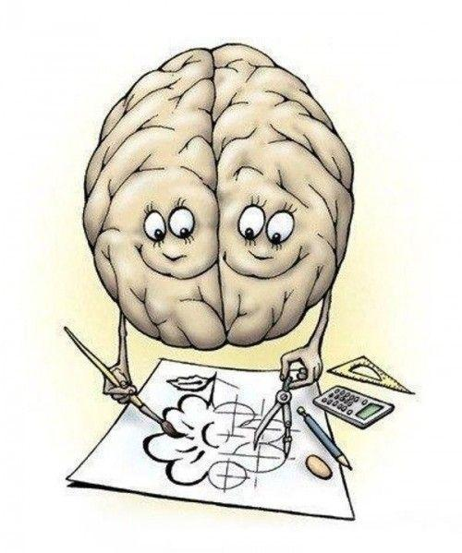
Развитие головного мозга ребенка начинается внутриутробно и активно продолжается после рождения. Кинезиологические упражнения – это комплекс движений, позволяющих активизировать межполушарное воздействие. Кинезиологические упражнения развивают мозолистое тело, повышают стрессоустойчивость, синхронизируют работу полушарий, улучшают мыслительную деятельность, способствуют улучшению память и внимания, облегчают процесс чтения и письма.

Slide 15
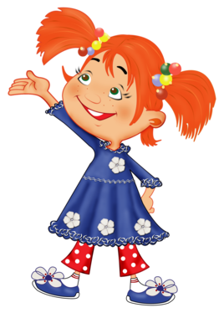
ПРАКТИКУМ Упражнения для развития межполушарного взаимодействия
Перекрёстный шаг
Ухо-нос
Кулак-ребро-ладонь
Фонарики
Колечко
Сорока-ворона
Кулачки-ладошки
Ладушки – оладушки
Зеркальное рисование

Slide 16
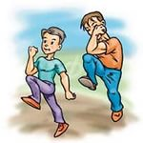
«Перекрёстные шаги»
Для начала мысленно проведите линию от лба к носу, подбородку и ниже – она разделяет тело на правую и левую половины. Движения, пересекающие эту линию, интегрируют работу полушарий мозга.
Поэтому "Перекрестные шаги" способствуют развитию координации и ориентации в пространстве, делают более успешными приобретение навыков чтения, письма, слушания, усвоения новой информации.
А еще снимают боль в пояснице и подтягивают мышцы живота.
1. Локтем левой руки тянемся к колену правой ноги. Легко касаясь, соединяем локоть и колено. 2. Это же движение повторяем правой рукой и левой ногой. Выполнять стоя или сидя. 3. Соединяем левую ногу и правую руку за спиной и наоборот. Повторить 4–8 раз.
Словесное сопровождение (авторское):
Мы колени поднимаем,
Вместе весело шагаем,
Топаем мы ножками,
Хлопаем ладошками!

Slide 17
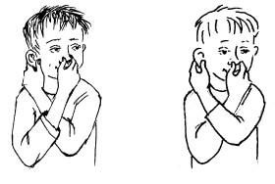
«Ухо – нос»
Левой рукой возьмитесь за кончик носа, а правой – за противоположное ухо. Одновременно отпустите ухо и нос, хлопните в ладоши, поменяйте положение рук с «точностью до наоборот».
Словесное сопровождение (авторское):
Носик, ушко мы найдем,
С ними мы играть начнем,
Носик, ушко мы поймали,
Хлоп – и ручки поменяли!

Slide 18
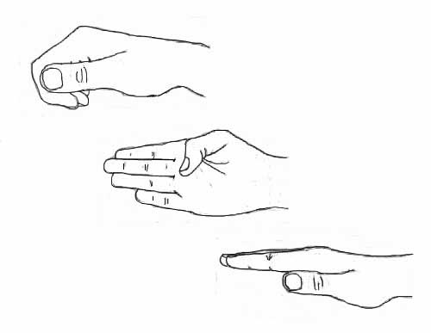
«Кулак –ребро –ладонь»
Три положения на плоскости стола, последовательно сменяют друг друга. Ладонь на плоскости, сжатая в кулак ладонь, ладонь ребром на плоскости стола, распрямленная ладонь на плоскости стола. Выполняется сначала правой рукой, потом –левой, затем двумя руками вместе по 8-10 раз.
Речевое сопровождение: (авторское):
Кулачок, ребро, ладошка,
Поиграем мы немножко!
Кулачок, кулачок,
Ручки ставим на бочок,
А потом ладошки ,
Как лапочки у кошки.
Мы немного отдохнем, и
Иопять играть начнем.

Slide 19
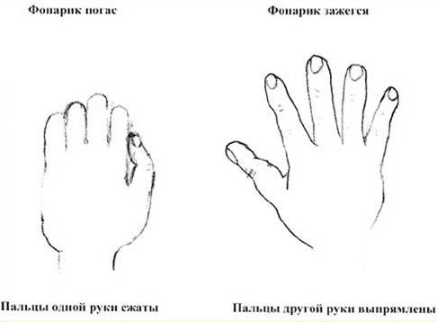
«Фонарики»
Руки положите перед собой, пальцы одной руки сжаты в кулак, пальцы другой руки выпрямлены.По сигналу руки меняются. Повторить 6-8 раз.
Речевое сопровождение (авторское):
Мы ладошки разожмем,
И фонарики зажжем.
Раз, два, три, четыре, пять,
Будем с ручками играть!
Чтоб фонарик наш погас,
Кулачки сожмем сейчас.
Горят, горят фонарики,
Фонарики горят,
Горят, горят фонарики
И радуют ребят.

Slide 20
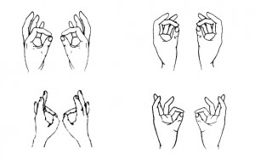
«Колечко»
Поочередно и как можно быстрее перебирайте пальцы рук, соединяя в кольцо с большим пальцем последовательно указательный, средний и т.д.. Проба выполняется в прямом и в обратном порядке. Сначала каждой рукой отдельно, затем сразу двумя руками.
Словесное сопровождение (авторское):
Раз, два, три, четыре, пять,
Будут пальчики играть.
Пальчики соединяем,
И колечки собираем.

Slide 21
«СОРОКА-ВОРОНА»
Пестование — это воспитание с помощью рифмованных присловий и припевок, сопровождающих малыша полезной гимнастикой и массажем. На ладошках и на стопах есть проекции всех внутренних органов. И все эти «бабушкины сказки» — не что иное, как массаж в игре. Круговые движения взрослым пальцем по детской ладони стимулируют работу желудочно-кишечного тракта у малыша. На центре ладони — проекция тонкого кишечника; отсюда и надо начинать массажик. Затем увеличивайте круги — по спирали к внешним контурам ладони: так вы «подгоняете» толстый кишечник (текст надо произносить не торопясь, разделяя слоги). Закончить «варить кашу» надо на слове «кормила», проведя линию от развернувшейся спирали между средним и безымянным пальцами: здесь проходит линия прямой кишки (кстати, регулярный массаж между подушечками среднего и безымянного пальцев на собственной ладони избавит вас от запоров). Описывая работу «сороки-вороны» на раздаче этой самой каши деткам, Каждого «детку», т.е. каждый пальчик вашего младенца надо взять за кончик и слегка сжать. Сначала мизинчик: он отвечает за работу сердца.
Потом безымянный — для хорошей работы нервной системы и половой сферы. Массаж подушечки среднего пальца стимулирует работу печени; указательного — желудка. Большой палец (которому «не дала, потому что кашу не варил, дрова не рубил — вот тебе!») не случайно оставляют напоследок: он ответственен за голову, сюда же выходит и так называемый «лёгочный меридиан». Поэтому большой пальчик недостаточно просто слегка сжать, а надо как следует «побить», чтобы активизировать деятельность мозга и провести профилактику респираторных заболеваний.
Сорока-сорока Кашу варила, Гостей созывала, На порог скакала. Гости на двор, Она кашу на стол, Этому дала, Этому дала, Этому дала, Этому дала, А этому не дала. Ты маленький, Коротенький, Сходи за водицей Да истопи баньку, Да вымой, выпари меня, Тогда дам кашки На красной ложке.

Slide 22
«КУЛАЧКИ-ЛАДОШКИ»
Поочередно сжимать и разжимать кулачки, меняя положение рук. Одна рука в кулачок сжата, вторая – с выпрямленной ладошкой. Поменять позицию рук, наоборот. Чередовать движения.
Второй вариант выполнения: сжимать и разжимать одновременно 2 ладошки.
Словесное сопровождение (авторское):
Кошечка-кошка
Поиграй немножко!
У нее на лапках
Коготки-царапки.
Кулачки-ладошки,
Мы играем с кошкой!

Slide 23
«Ладушки-оладушки»»
Правая рука лежит ладонью вниз, а левая – ладонью вверх; одновременная смена позиции со словами:
Словесное сопровождение (авторское).
«Ладушки-ладушки,
Испечем мы с бабушкой,
Испечем мы с бабушкой!
Вкусные оладушки!»
«Поиграем в ладушки
Ладушки – оладушки!»

Slide 24
«Зеркальное рисование»
Необходимо рисовать одновременно обеими руками зеркально-симметричные рисунки. Для детей раннего возраста предлагаются готовые рисунки.

Slide 25
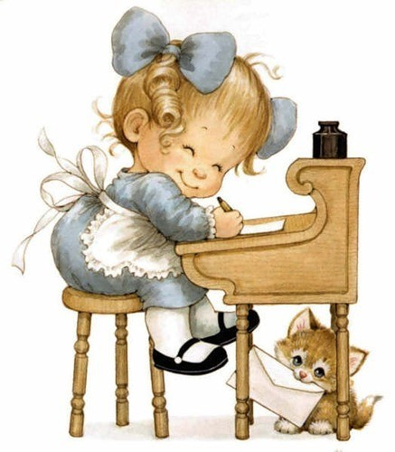
Эффективность применения кинезиологических приёмов
В результате систематического применения приёмов кинезиологии у детей развиваются межполушарные связи, улучшается память и концентрация внимания. В связи с улучшением интегративной функции мозга у многих детей при этом наблюдается значительный прогресс в речевом и познавательном развитии.
Кинезиологические упражнения дают возможность задействовать те участки мозга, которые раньше не участвовали в коррекционно-развивающей работе, что способствует более эффективному процессу обучения и развития.

Slide 26
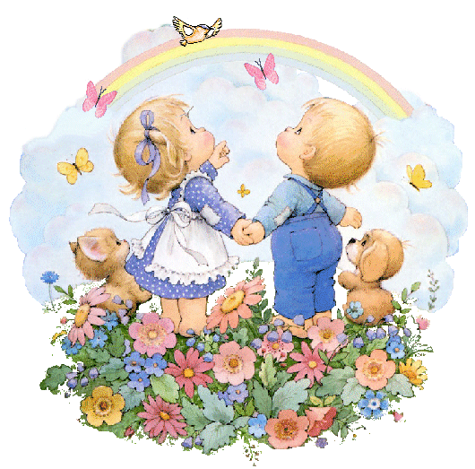
Благодарим за внимание!

